Slide 1
ПРЕЗЕНТАЦИЯ КАТАЛОГА №3
14 февраля 2016 – 5 марта 2016
Тема каталога:
Будь самой привлекательной этой весной!

Slide 2





ФОКУС КАТАЛОГА
Суперпредложение в начале каталога
Драйвер каталога
Суперпредложение в конце каталога
Главные продукты каталога
Предложение на задней обложке каталога
Notes:
Тема каталога №3 – «Твоя история: Будь самой привлекательной этой весной!»
Мы приближаемся к первому празднику Весны, мужчины начинают готовить сюрпризы и подарки для своих любимых. Самый простой способ создать хорошее настроение у прекрасной половины человечества - это обязательно подарить букет любимых цветов, но и не только, ведь каждая ждет еще особенный, индивидуальный подарок. И здесь как обычно компания Орифлэйм предоставляет большой ассортимент подарков и предлагает помощь в выборе.
Как мы знаем, весной, после долгой холодной зимы, каждая девушка мечтает быть сексуальной и красивой! Чтобы быть такой достаточно открыть новый каталог №3 и на его страницах найдете необходимое для создания этого образа.
Фокусы каталога:
1) Суперпредложение в начале каталога – это интересные предложения со значительными скидками на нескольких разворотах в самом начале каталога, объединённые общими темами.
2) Драйвер каталога – это очень привлекательный продукт, который можно получить по выгодной цене при условии размещения заказа на определенную сумму.
Драйвером каталога №3 является комплект Love Potion (топ и шортики), который можно приобрести всего за 899 рублей, при единовременном заказе на 1190 рублей из этого каталога.
3) Суперпредложение в конце каталога – это дополнительные интересные предложения с суперскидками на нескольких разворотах в самом конце каталога, объединённые общими темами.
4) Главные продукты каталога – это популярные продукты с большой скидкой, они расположены внутри каталога. Потенциально это самые продаваемые продукты из текущего каталога. Дизайн страниц с такими продуктами намеренно отличается от остальных страниц с целью привлечения внимания.
5) Суперпредложение на задней обложке каталога. Это предложение называется «Дверь в Орифлэйм», так как многие клиенты начинают просмотр каталога с конца. Как правило, в каждом заказе есть этот продукт!
5) Кроме того, в каталоге, конечно, представлены ВСЕ категории продуктов: Вэлнэс, уход за кожей лица, декоративная косметика, ароматы, уход за волосами, уход за телом и аксессуары. При просмотре каталога стоит обратить внимание на продукты в разных категориях, чтобы найти именно то, что нужно вам.

Slide 3
Какой популярный аромат вышел в новой трендовой композиции?

Slide 4
Notes:
Сегодня в парфюмерии выделяют даже отдельный класс ароматов, такие как ароматы удовольствия или чувственные ароматы. В их композициях используются ноты-афродизиаки. В женских ароматах такими нотами являются: жасмин, орхидея, герань, нероли, роза, иланг-иланг, шоколад, клубника, горький миндаль и другие.
Новинка каталога №3 парфюмерная вода Love Potion Secrets является ярким представителем чувственных ароматов. Парфюмерная вода Love Potion Secrets – это фланкер ставшего легендарным аромата Love Potion.
31494 Парфюмерная вода Love Potion Secrets , 50 мл.
Описание флакона:
Очаровательный флакон в розово-черной гамме по форме повторяет флакон Love Potion. Привлекательный бантик из гипюра олицетворяет игривость и сексуальность. А общая концепция дизайна невероятно женственная и притягательная.
Описание аромата:
Тип аромата: восточный, ванильный, фруктовый.
Верхние ноты: мандарин, белая клубника, нектарин.
Сердце: гардения, жасмин, орхидея.
Шлейф: кремовая амбра, белый шоколад, сандал.
Это интересно! О нотах:
Нота клубники в ароматах, дополненная нотами цветов и фруктов, подчёркивает кокетливый характер парфюма.
Парфюмерная нота белый шоколад присутствует в парфюмах, которые относятся к сладким, гурманским («съедобным») ароматам. Это парфюмерная нота имеет теплый, уютный оттенок.
Одни из самых популярных нот у парфюмеров – это ноты белых цветов, ведь нет более женственных ароматов, чем цветочные. Белые цветы пахнут одновременно чувственно и чисто.
Стоимость парфюмерной воды Love Potion Secrets 1399 рублей (код 31493)
Парфюмерная вода Love Potion Secrets со скидкой 50% всего за 999 рублей, при единовременном заказе на 500 рублей из этого каталога. (специальный код для участников акции 531493)
Также участвуйте в акции: Закажи две парфюмерные воды Love Potion Secrets в одном заказе и получи третью бесплатно*.
Код 31493, цена 1399 руб.
Специальная цена Код 531493, цена 999 руб.
*Бесплатная туалетная вода будет автоматически вкладываться в тот же заказ, в котором приобретены две парфюмерных воды Love Potion Secrets.
Акция действует на каждые 2 купленные воды.
В акции участвуют коды, приобретенные по ценам каталога или акции каталога (скидка 50% при единовременном заказа на сумму 500 руб. из этого каталога)
Не участвуют коды с 50% по Премьер-клубу.
Досье парфюмера: Онорин Блан (HONORINE BLANC)
Онорин поняла, что парфюмерия – то, чем ей хотелось бы заниматься в жизни, и поступила в летнюю интернатуру парфюмерного дома Firmenich в Париже. Здесь ее страсть к натуральным ингредиентам соединилась с желанием создавать собственные парфюмерные композиции. В 1992 году она поступила в школу парфюмеров (ISIPCA) в Версале и спустя два года закончила ее с отличием. Примерно в это же время состоялась знаменательная встреча Онорин с парфюмером экстра-класса Софией Гройсман, которая научила Онорин, как выражать чувства с помощью ароматных аккордов и творить «сердцем, а не умом». Онорин хотелось быть более независимой, и она стала старшим парфюмером у Пьера Бурдона в Fragrance Resources. В 2005 году Онорин снова присоединилась к Firmenich в Нью-Йорке. Она сама описывала это событие, как «движение, завершившее полный цикл в моей карьере парфюмера». Может быть, ей посчастливилось найти город, который был абсолютно «ее»? Или это Нью-Йорку посчастливилось?
Наиболее яркие достижения парфюмера:
Alabaster for Banana Republic
Heat Rush for Beyonce
Cosmic Radiance for Britney Spears
Scarlett for Cacharel
Guess girl summer for Guess
Love & Glamour for Jennifer Lopez
Someday for Justin Beieber
Usher He/Usher She for Usher
Black Opium for Yves Saint Laurent

Slide 5
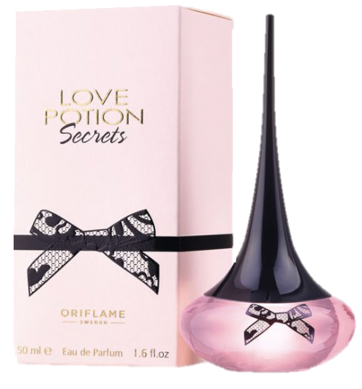
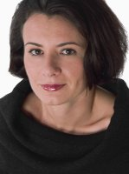
Парфюмерная вода Love Potion Secrets
Аромат Love Potion Secrets – это новая композиция бестселлера Орифлэйм – Love Potion.
Композиция аромата соответствует популярному тренду сложных составных парфюмов: в композиции представлены цветочные, фруктовые и гурманские ноты.
Аромат также соотвествтует тренду «белых парфюмерных вод» - в композиции доминируют ноты белого шоколада, белой клубники и белых цветов.
Автор аромата Love Potion Secrets парфюмер Онорин Блан
Сотрудничество
Cacharel
Guess
Jennifer Lopez
Yves Saint Laurent
Описание аромата:
Тип аромата: восточный, ванильный, фруктовый.
Верхние ноты: мандарин, белая клубника, нектарин.
Сердце: гардения, жасмин, орхидея.
Шлейф: кремовая амбра, белый шоколад, сандал.
Код 31493
Специальный код
для участников акции 531493
Стр. 2 - 3

Slide 6
Какой соблазнительный подарок из натуральных тканей вы сможете сделать себе в этом каталоге?

Slide 7
Notes:
Современные женщины предъявляют высокие требования при выборе косметических средств, ароматов, одежды, в том числе и одежды для сна.
Современная женская пижама - это нечто большее, чем просто одежда для сна. Она должна быть не только комфортной по покрою, но и быть выполненной из натуральных материалов, чтобы не создавать дискомфорта во время сна, а также обязательно стильной, красивой. В таком сочетании она будет нравиться и ее хозяйке, и ее мужчине.
Именно поэтому все больше девушек делают выбор в пользу одновременно очень женственных, сексуальных и удобных, созданных из натуральных тканей, комплектов для сна.
И это правильно! Ведь в таком случае вы получаете 2-в-1: в одно и то же время такой комплект будет и действенным оружием соблазнения, и одеждой, которая, как говорят французы, сделает ваш сон хорошим*.
* Faites de beaux rеves
Элегантный комплект Love Potion, состоящий из шортиков прямого кроя и нежного топа, покорит нежным кружевом и комфортной посадкой.
Топ Love Potion
28820 Размер S
28822 Размер M
28868 Размер L
Шортики Love Potion
28869 Размер S
28870 Размер M
28871 Размер L
Женственный топ из мягкой розовой ткани полуприлегающего А-силуэта с открытой спиной и отделкой.
Бретели тонкие регулируемые.
Лиф выполнен из черного кружева и украшен кокетливым бантиком.
Длина топа до линии бедра.
Шорты из мягкой, приятной на ощупь розовой ткани
Короткие шорты свободного кроя, расклешенные к низу.
Пояс на скрытой резинке с маленьким декоративным бантиком.
Материал: вискоза, эластан.
Предстань во всем соблазнительном великолепии!
Топ Love Potion и шортики Love Potion всего за 899 рублей*, при единовременном заказе на 1190 рублей из этого каталога.
* Предложение действительно при единовременном заказе продуктов. В случае если продукт, продающийся по специальной цене, закончится, мы предложим замену.

Slide 8
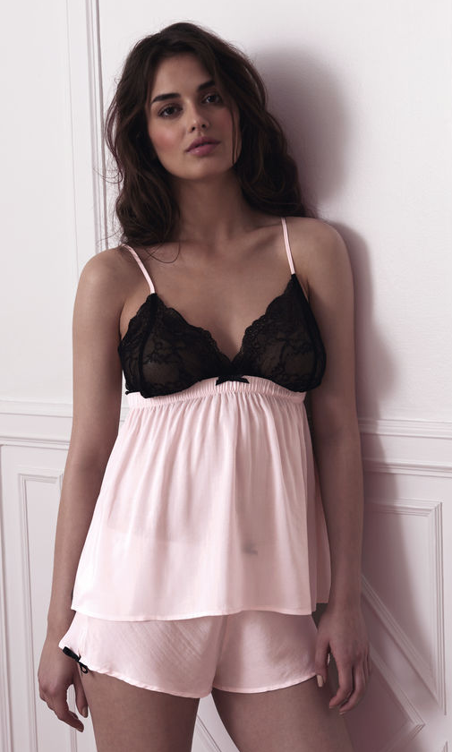
Топ и шортики Love Potion
Комплект выполнен с использованием высококачественной вискозы.
Сочетание нежного розового оттенка и черного кружева присутствует в коллекции весна-лето 2016 популярных люкс-компаний производителей нижнего белья.
Топ и шортики выбирают 70% женщин* в возрасте от 20-40 лет в качестве пижамного набора.
* По данным Evromonitor International, ноябрь 2015
Женственный топ полуприлегающего А-силуэта с открытой спиной и отделкой.
Лиф выполнен из черного кружева и украшен кокетливым бантиком.
Шорты свободного кроя, расклешенные к низу с поясом на скрытой резинке с маленьким декоративным бантиком.
Материал: вискоза, эластан.
Рекомендуем приобрести вместе с этим элегантным комплектом:
Парфюмерная вода Love Potion Secrets (31493)
Пена для ванн «Сладкие грезы» (30115)
Топ
код 28820 (размер S)
код 28822 (размер M)
код 28868 (размер L)
Шортики
код 28869 (размер S)
код 28870 (размер M)
код 28871 (размер L)
Стр. 4 - 5

Slide 9
Какой продукт, сделанный вручную в Италии выходит в люкс-серии
Орифлэйм?
Notes:
­

Slide 10
Notes:
Пудра - это неотъемлемая часть ежедневного макияжа каждой современной женщины. Ведь пудра выполняет очень важные функции:
она фиксирует тональное средство;
матирует и слегка выравнивает рельеф кожи;
микширует, т.е. помогает разбавить или растушевать яркие акценты в макияже, например, румяна или яркие тени.
Поэтому вопроса покупать или не покупать это средство не возникает, возникает вопрос какую выбрать: либо пудру в классической форме выпуска рассыпчатую или компактную, либо еще не настолько известную, но быстро набирающую популярность, пудру в разноцветных шариках.
Именно такую пудру представляет компания Орифлэйм в каталоге №3.
32574 Сияющая пудра в шариках Giordani Gold, 25г.
Давайте разбираться в чем ее отличия от других видов пудры.
Пудра в шариках Giordani Gold – это 2-в-1. Она спрессована, как компактная, но при этом набирается на широкую кисточку и наносится, как рассыпчатая.
Пудра подходит для освежения общего тона и подсветки отдельных зон. Мелкий помол пудры и мерцающие частички способны скрыть большинство дефектов и придать коже свежесть и сияние.
Многофункциональна - в состав входят шарики 5 оттенков*, каждый из которых выполняет свою функцию:
желтые маскируют голубой подтон кожи, выравнивают ее;
зеленые – нивелируют красноту;
розовые – обеспечивают здоровый цвет лица;
фиолетовые – скрывают точечные покраснения;
белые – скрывают темные круги, подсвечивают кожу;
* Шарики разных оттенков добавлены в пудру, чтобы обеспечить максимальный визуальный эффект от ее применения. При этом, добавляя или убирая из баночки шарики, можно усиливать один/несколько эффектов необходимых вам в данный момент.
Экономичная в использовании.
Можно использовать как хайлайтер, применяя модную технику стробинг**
** Стробинг пришел к нам с подиумов — модели на показах Bottega Veneta, Versace, Stella McCartney, Isabel Marant, Prada выходили именно в таком макияже. Благодаря использованию хайлайтера визажисты достигают эффекта глянцевой, чистой кожи, которая смотрится очень свежей и юной.
Само слово «стробинг» позаимствовало имя у строб-лампы, которые используются для фотосъемок или в наружной рекламе, задача которой — вспыхивать с определенной периодичностью. Проще говоря, стробинг - это придание лицу рельефа с использованием одного только строб-продукта. То есть, если скульптурирование лица базируется на создании на лице искусственной тени, то стробинг призван высвечивать определенные участки лица и заставлять кожу “сиять”.
Строб-продукт, в данном случае сияющая пудра в шариках, распределяется на следующие зоны: середина лба, под бровями, скулы, переносица, верхняя губа, подбородок.
Такая техника мейкапа выглядит естественно и, скорее всего, никто вообще догадается об этой маленькой хитрости, а лицо будет выглядеть безупречно.
Как правильно наносить пудру в шариках?
Для нанесения такой пудры нужно использовать широкую кисть (код 28759,). Набирать пудру на кисть нужно круговыми движениями по поверхности шариков. Для более интенсивного эффекта свечения лучше набрать пигмент со дна баночки .
Эксклюзивное предложение!
Сияющая пудра в шариках Giordani Gold по специальной цене за 339 рублей (скидка 65%) при покупке на 100 рублей из этого каталога**.
** Предложение действительно при единовременном заказе продуктов. В случае если продукт, продающийся по специальной цене, закончится, мы предложим замену.
Каждые 100 рублей заказа дают право на приобретение 1 продукта по специальной цене. В сумме заказа на 100 рублей по акции не учитывается продукты с данного разворота.

Slide 11
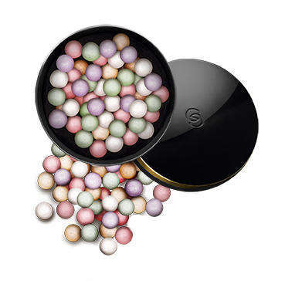
Сияющая пудра в шариках Giordani Gold
Пудра сооответствует высокому стандарту качества люкс-серии Giordani Gold. Изготавливается вручную в Италии.
С помощью этой пудры можно добиться эффекта стробинга в макияже.
Стробинг – это придание формы без скульптурирования, только за счет использования света для прорисовывания структуры лица.
Стробинг – стал самым популярным трендом макияжа в 2015-2016 гг.
Самое важное в стробинге – это подчеркнуть все высокие точки лица, не только скулы, как принято подумать, но и нос, середину лба, контур верхней губы.
Многофункциональна – в состав входят шарики 5 оттенков*, каждый из которых выполняет свою функцию:
желтые - маскируют голубой подтон кожи, выравнивают ее;
зеленые – нивелируют красноту;
розовые – обеспечивают здоровый цвет лица;
фиолетовые – скрывают точечные покраснения;
белые – скрывают темные круги, подсвечивают кожу;
Рекомендуем приобрести вместе с этим продуктом:
Антивозрастная тональная основа Giordani Gold (32047)
Консиллер Giordani Gold (32252)
Румяна в шариках Giordani Gold (выберите тон 32081-32084)
Код 32574
Разворот задней обложки каталога

Slide 12
Какой новый продукт серии The ONE обеспечивает эффект косметологической процедуры?

Slide 13
Notes:
Считается, что первой женщиной, использовавшей бальзам для губ, была известная французская королева Екатерина Медичи. Как известно, она любила различные химические опыты, и в своей лаборатории, наряду с другими веществами, она создавала парфюм и косметические средства. В XIX веке во Франции придумали ещё один способ придавать губам блеск и ухаживать за ними, смешав несколько видов масел. В наше время, блеск для губ стал доступным для всех женщин только в 80-е годы XX века. До этого можно было пользоваться только помадой, цветовая гамма которой не отличалась разнообразием оттенков. Зато каких только блесков нет сегодня: прозрачный и полупрозрачный, с кристаллами, с ароматами, с эффектом сияния, и даже блеск, который увеличивает губы. Во все времена красавицы хотели иметь пухлые чувственные губы. Сегодня это возможно без вмешательства пластической хирургии.
Каталог № 3 предлагает новинку
32365 Бальзам для мгновенного увеличения объема губ The ONE 1,7 г.
Бальзам для губ с формулой двойного действия:
стимулирует микроциркуляцию для мгновенного увеличения объема, активно увлажняет, и ухаживает*
поддерживает долгосрочный** эффект пухлых губ
**По результатам клинических тестов
*Тест in vitro
Это интересно:
Масло канолы, входящее в состав бальзама, создает естественный защитный барьер, близкий коже и хорошо сохраняет оптимальный уровень ее увлажненности, замедляет процессы старения. Оказывает противовоспалительное действие. Хорошо увлажняет и питает, восстанавливает водно-липидный баланс.
Ягодный воск способствует усилению кровообращения, улучшению питания и восстановления кожи губ.
В каталоге №3 есть возможность приобрести 32365 Бальзам для мгновенного увеличения объема губ The ONE за 299 рублей.

Slide 14
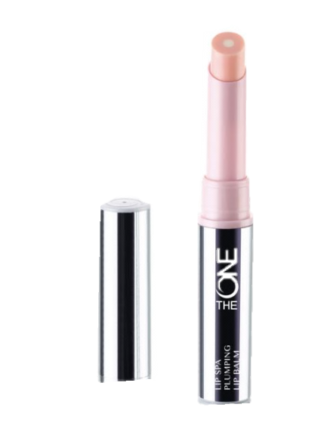
Бальзам для мгновенного увеличения
объема губ The ONE
По статистике – каждая 4-ая женщина хотела бы увеличить объем губ. При этом процедура по увеличению объема не всегда безопасна и результат не всегда отвечает изначальным ожиданиям.
Бальзам для губ The ONE – это эффективный безопасный сопособ придать губам объем и обеспечить качественный уход.
Большинство мужчин выделяют пухлые губы – как самую привлекательную черту женщин при первой встрече.
Бальзам для губ с формулой двойного действия:
стимулирует микроциркуляцию для мгновенного увеличения объема, активно увлажняет, и ухаживает за кожей губ*
поддерживает долгосрочный** эффект пухлых губ
**По результатам клинических тестов
*Тест in vitro
Рекомендуем приобрести вместе с этим продуктом:
Стойкая матирующая тональная основа c SPF 20 The ONE Matte Velvet (31589)
Кисть для тональной основы (24148)
Код
32365
Стр. 16 - 17

Slide 15
Какая серия поможет повысить упругость кожи на 70% всего за 3 месяца?

Slide 16
Notes:
Часто возраст, на который женщина себя ощущает и на который она выглядит, не совпадает с ее реальным возрастом.
Для того чтобы выявить взаимосвязь между восприятием старения и его реальными признаками, ученые Орифлэйм провели беспрецедентное масштабное исследование визуальной оценки возраста женщин AGE REFLECT TM, с помощью которого удалось определить, какие возрастные признаки и несовершенства кожи играют решающую роль в восприятии возраста женщин.
AGE REFLECT TM – это больше, чем просто инновационная методика, это масштабное аппаратное исследование, которое было проведено компанией Орифлэйм по всему миру. В России в исследовании AGE REFLECT TM приняли участие более 1000 женщин, что подтверждает объективность полученных результатов.
В ходе исследования было выявлено, что основным признаком старения кожи в возрасте 40+, влияющий на внешний вид женщин и визуально делающий их старше, является ухудшение упругости кожи.
Упругость кожи – это ее способность противостоять растяжению и восстанавливать свою исходную форму после деформации. Когда кожа теряет эластичность под воздействием генетических и внешних факторов, она становится менее упругой и медленнее возвращается в исходное состояние.
Уровень упругости зависит от клеток соединительной ткани – фибробластов, которые вырабатывают эластин. Фибробласты молодой кожи очень гибкие и вырабатывают достаточно эластина для того, чтобы кожа была упругой и эластичной, но, с возрастом, эти важные клетки кожи становятся все менее гибкими и уже не могут синтезировать достаточное количество эластина.
На основе имеющихся данных, наши ученые совершили прорыв в области лифтинга и восстановления упругости кожи была создана линия средств NovAge Ultimate Lift! (Новэйдж Алтимейт Лифт).
NovAge Ultimate Lift – это комплекс высокоэффективных средств, применение которых повышает упругость кожи, по отношению к исходному состоянию, на 70%!
Ингредиенты:
Ключевой ингредиент запатентованного комплекса AspartoLift – производная аспарагиновой кислоты. Эта незаменимая натуральная аминокислота, необходима человеческому организму для поддержания активности и нормального функционирования клеток. Проведенные учеными Орифлэйм лабораторные испытания показали, что применение технологии AspartoLift на твердых фибробластах восстанавливает их гибкость, улучшая синтез эластина, – как если бы клетки «помолодели» на 20 лет.
Дополнительные ингредиенты:
Экстракт стволовых клеток Буддлея Давида - препятствует разрушению коллагеновых волокон и стимулирует выработку собственного коллагена. Борется с мелкими и глубокими морщинами.
Серия рекомендуется для всех типов кожи, в возрасте 40+. В серии есть все необходимые продукты для грамотного, 4-х шагового ухода* за лицом:
*4-х шаговая система ежедневного ухода построена таким образом, что каждый шаги идеально дополняет предыдущий. Выполняя все 4 шага программы и затрачивая всего по 2 минуты утром и вечером, вы сможете достичь максимальных результатов.
1 этап – Очищение:
32597 Очищающее молочко NovAge 200 мл
Текстура: густое и насыщенное молочко.
Создано на основе технологии NutriPlus с антивозрастным действием.
Мягко очищает, удаляя макияж и загрязнения, освежая и делая кожу мягкой и бархатистой.
Флакон с дозатором – это удобство и экономичность в использовании.
32742 Смягчающий тоник NovAge 200 мл
Тоник с увлажняющей технологией HydraPlus.
Завершает очищение и насыщает кожу влагой, придавая ей свежесть, мягкость, гладкость и здоровое сияние.
2 этап – Уход за кожей вокруг глаз
31542 Крем-лифтинг для кожи вокруг глаз NovAge Ultimate Lift 15 мл
Мгновенно разглаживает и смягчает кожу, придавая ей свежий вид.
При регулярном применении укрепляет, подтягивает и повышает эластичность кожи вокруг глаз, сглаживая морщинки и визуально омолаживая взгляд.
Удобный и гигиеничный дозатор позволяет использовать оптимальное количество средства для 1 применения.
3 этап – Активатор
31543 Сыворотка-лифтинг для лица и шеи NovAge Ultimate Lift 30 мл
Укрепляет, подтягивает и повышает эластичность кожи при регулярном применении, сглаживая морщинки и подтягивая контуры лица и шеи.
Мгновенно смягчает и питает кожу.
Визуально выравнивает тон кожи благодаря светоотражающим микрочастицам.
Удобство в применении - упаковка с дозатором, который разработан таким образом, что 1 нажатие = 1 порция средства, достаточная для лица и шеи.
4 этап - Основной уход
31540 Дневной крем-лифтинг SPF 15 NovAge Ultimate Lift 50 мл
Комфортная, сливочная текстура - подходит для всех типов кожи.
Возвращает коже упругость и эластичность, делая ее более подтянутой, сокращает морщины.
Содержит SPF 15 и защищает кожу от фотостарения.
Имеет деликатный и нежный аромат.
31541 Ночной крем-лифтинг NovAge Ultimate Lift 50 мл
Питательный ночной крем с богатой насыщенной текстурой.
Активно питает кожу, возвращает ей упругость и эластичность во время сна, заметно подтягивает контуры лица при регулярном применении.
Обращаем Ваше внимание, что комплексное применение средств дает более быстрый визуально заметный результат, за счет того, что каждое последующее средство дополняет/усиливает действие предыдущего.
Обращаем Ваше внимание, что с каталога №3 стоимость каждого продукта указана на страницах косметического каталога Орифлэйм. Вы можете приобретать продукты как по отдельности, так и набором.
Очищающее молочко NovAge за 630 рублей.
Смягчающий тоник NovAge за 630 рублей.
Крем-лифтинг для кожи вокруг глаз NovAge Ultimate Lift за 1450 рублей.
Сыворотка-лифтинг для лица и шеи NovAge Ultimate Lift за 2400 рублей.
Дневной крем-лифтинг SPF 15 NovAge Ultimate Lift за 1600 рублей.
Ночной крем-лифтинг NovAge Ultimate Lift за 1600 рублей.
Набор комплексного лифтинг-ухода NovAge Ultimate Lift, код 28968, можно приобрести всего за 5710 рублей! Экономия при покупке набора составит 2510 рублей.
О компонентах. Это интересно:
Аспарагиновая кислота присутствует в организме человека. Функции аспарагиновой кислоты и ее влияние на организм человека начали активно изучать в начале ХХ века. Оказалось, что она является катализатором большинства обменных процессов в организме, способствуя антиоксидантной защите. О том, что она обладает антивозрастным действием на кожу, стало известно совсем недавно. Это новинка среди косметических ингредиентов. Особенность ее состоит в том, что она способствует выработке, необходимых для упругости кожи, коллагена и эластина, за счет непосредственной стимуляции работы клеток дермы.
Буддлея Давида (никодемия, бабочковый куст) – свое название этот вид буддлеи получил в честь французского натуралиста Армана Давида, который описал это растение и ввел в культуру еще в 1890 году. Экстракт буддлеи оказывает двойное действие на кожу: с одной стороны- удерживает влагу внутри эпидермиса, с другой стороны – действует на дерму (укрепляет клетки, стимулирует клеточное дыхание), повышая эластичность и упругость кожи.

Slide 17
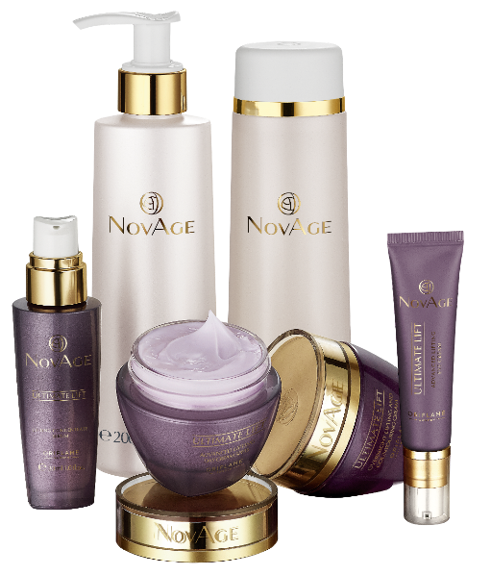
Комплексный лифтинг-уход NovAge Ultimate Lift
Потеря упругости – один из основных показателей восприятия старения кожи.
Фибробласты в глубоких слоях кожи отвечают за поддержание упругости, со временем они теряют гибкость вследствие уменьшения содержания аспарагиновой кислоты в клетках кожи.
Запатентованный комплекс AspartoLift [производная аспарагиновой кислоты] Клинически доказано: при комплексном использовании средств фибробласты начинают работать так, как если бы они были на 20 лет моложе.
Результат: кожа на 70% более упругая за 12 недель комплексного ухода, при этом первый результат заметен уже через 4 недели.
Ключевой ингредиент запатентованного комплекса AspartoLift – производная аспарагиновой кислоты. Восстанавливает гибкость фибробластов, улучшая синтез эластина
Экстракт стволовых клеток препятствует разрушению коллагеновых волокон, уменьшая выраженность глубоких морщин.
Для получения заявленного производителем эффекта рекомендуем приобретать все продукты в наборе.
Исследования показали, что при использовании средств NovAge Ultimate Lift в комплексе вы получите
в 7 раз более эффективный результат,
чем использование отдельных средств серии.
Код набора из 6-ти продуктов 28968
Стр. 61 - 65
Стр. 85 - 89

Slide 18
С каким продуктом вы можете создать идеальную форму бровей?

Slide 19
Notes:
Мода имеет влияние на форму бровей также, как и на трендовую одежду, прически, макияж. Еще лет двадцать назад считались красивыми широкие брови, а тридцать лет тому назад все модницы носили вместо бровей тоненькие ниточки. В наше время в моде натуральность, и поэтому брови должны иметь максимально естественный, природный вид. Создать восхитительный образ посредством выбора правильного изгиба бровей – целая наука, но освоить ее можно и в домашних условиях, для этого необходимо три пункта: желание, необходимые средства для коррекции оттенков и пошаговая инструкция от эксперта.
В каталоге №3 есть два составляющих:
Великолепная новинка
32033 Карандаш-маркер для бровей The ONE 1,6 г.
Удобный заостренный аппликатор позволяет с легкостью оттенять, выделять и придавать форму, дает изящный, естественных штрих.
Формула, на основе специальных стойких пигментов, не смазывается, не пачкается и держится целый день.
Универсальный оттенок, сочетающийся с любым оттенком кожи и цветом бровей
Советы от официального визажиста Орифлэйм Алены Терещенко:
Проведите маркером по нижней линии роста волосков, задав таким образом нужный изгиб.
Затем прорисуйте аккуратный хвостик брови, стараясь, чтобы он выглядел естественно.
Подчеркните основную часть мелкими короткими штрихами и уложи волоски при помощи щеточки.
Третье составляющее - это ваше желание использовать карандаш-маркер для бровей The ONE для создания максимально естественных природных бровей!
В каталоге № 3 есть возможность приобрести Карандаш-маркер для бровей The ONE всего за 399 рублей!

Slide 20
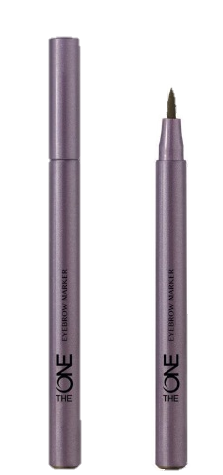
Карандаш-маркер для бровей The ONE
Тренд на макияж с акцентом на брови стал супер-популярным в 2015 году – в 2016 тенденция поддерживается.
В макияже моделей на показе мод в Милане в сезоне весна-лето 2016 года дизайнеры выбрали именно брови как основной акцент макияжа моделей.
Ухоженный брови – это обязательный элемент макияжа любой современной девушки.
Акцент на стойкость поддерживается ростом популярности татуажа бровей. При этом карандаш-маркер для бровей The ONE позволяет сохранить макияж, при этом вы можете сами регулировать интенсивность и стиль макияжа.
Удобный заостренный аппликатор позволяет с легкостью оттенять, выделять и придавать форму, дает изящный, естественных штрих.
Формула, на основе специальных стойких пигментов, не смазывается, не пачкается и держится целый день.
Универсальный оттенок, сочетающийся с любым оттенком кожи и цветом бровей
Рекомендуем приобрести вместе с этим продуктом:
Многофункциональная тушь для ресниц 5-в-1 The One WonderLash (30719)
Карандаш-подводка для глаз The ONE High Impact (31575)
Код 32033
Стр. 82 - 83

Slide 21
Какой многофункциональный продукт 10-в-1 для ухода за волосами появится в каталоге №3?

Slide 22
Notes:
Многофункциональные средства BB- и CC-кремы для ухода за кожей лица уже давно завоевали наши любовь и доверие. Эти "бальзамы красоты" (BB расшифровывается как beauty balm) и корректоры тона кожи (CC — colour correcting) нравятся своими удобством и форматом "все в одном", избавляя кожу от несовершенств, увлажняя, питая и выполняя многие другие функции. Теперь подобные средства желают оказаться не только в наших косметичках, но и на полочках в ванной: многофункциональные BB- и CC-продукты создают и для волос.
Эти продукты относятся к так называемому несмываемому уходу, то есть средства наносятся на чистые влажные волосы и не смываются водой. Их действие на структуру волос можно сравнить с действием дневного или ночного крема для лица.
Крема, флюиды, спреи - все они впитываются в волос, увлажняя, питая и защищая его, заполняют пустоты, не дают эффекта жирности.
В каталоге №3 мы предлагаем такую новинку
32142 СС-крем для волос «Эксперт-Уход» 150 мл.
Аббревиатура CC в уходе за волосами, будет означать- «complete care» - комплексный уход.
СС-крем для волос 10-в-1 с Омега-комплексом и антиоксидантом 6-Gingerol увлажняет, защищает, укрепляет волосы и ухаживает за кожей головы. Не требует смывания. Используй на чистых, чуть влажных волосах перед укладкой или на сухие волосы в качестве финального штриха – и наслаждайся великолепием здоровых волос.
10-в-1:
1. Восстановление и увлажнение*
2. Сияние**
3. Мягкость и шелковистость**
4. Волосы не пушатся**
5. Защита цвета
6. Дополнительный объем**
7. Облегчает расчесывание**
8. Предотвращает секущиеся концы
9. Термозащита при укладке.
10. Укрощает непослушные волосы**
*По результатам инструментальных тестов
**По результатам потребительских тестов
Омега-комплекс - сочетание Омега-3 и Омега-6 кислот необходимо нашему организму для красоты и здоровья волос. Эти жирные кислоты глубоко проникают внутрь волосяного стержня, питая, увлажняя, восстанавливая и укрепляя его структуру, а также возвращают волосам блеск и силу, защищая их от повреждений.
Использование: Выдавите небольшое количество средства на ладонь, разотрите и нанесите на чистые влажные волосы от середины к концам. Не смывайте. Дополнительное преимущество: крем можно использовать на сухих волосах после укладки в качестве финального штриха.
Необходимое количество:
Длинные волосы 4-6 нажатий
Средние волосы 3-5 нажатия
Короткие волосы 2-3 нажатия
В каталоге №3 есть возможность приобрести СС-крем для волос «Эксперт-Уход» за 429 рублей.

Slide 23
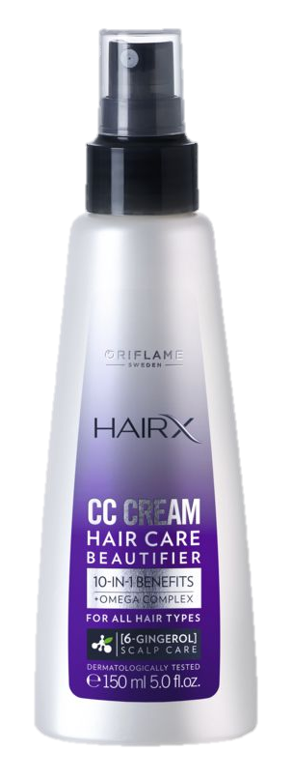
СС-крем для волос «Эксперт-Уход»
Многогофункциональные продукты становятся все более популярными – так как они позволяют сэкономить не только средства, но и время потребителей.
Аббревиатура в данном случае расшифровывается как Complete Correction — этот бальзам призван решать сразу 10 проблем с прической, которые рано или поздно возникают у большинства женщин
СС-крем совсем недавно вошел в ассортимент профессиональных марок средств по уходу за волосами – в Орифлэйм можно приобрести качественное средство для ухода по разумной цене.
Эффект 10-в-1: :
1. Восстановление и увлажнение*
2. Сияние**
3. Мягкость и шелковистость**
4. Волосы не пушатся**
5. Защита цвета
6. Дополнительный объем**
7. Облегчает расчесывание**
8. Предотвращает секущиеся концы
9. Термозащита при укладке.
10. Укрощает непослушные волосы**
*По результатам инструментальных тестов
**По результатам потребительских тестов
Рекомендуем приобрести вместе с этим продуктом:
Укрепляющий шампунь «Эксперт – Красота и сила»
(30181)
Укрепляющий тоник-уход для корней волос «Эксперт – Красота и сила» (30182)
Код 32142
Стр. 112 - 113

Slide 24
Должен быть в каждом заказе
Notes:
Есть разряд универсальных продуктов и подарков, которые подойдут всегда всем и каждому, к ним относятся средства по уходу за телом, в частности гели для душа. Это необходимые составляющие ежедневного ухода современного человека. Эти продукты всегда будут нужны и необходимы.
Потребительское тестирование показало, что мы выбираем средства для душа или ванны, ориентируясь на аромат. Интересный факт, что есть сезонные различия, например, весной больше всего выбирают средства с яркими насыщенными цветочными или фруктовыми ароматами.
Серия Discover от Орифлэйм как раз и предлагает средства для душа с насыщенными ароматами!
В каталоге № 3 выходят новинки серии Discover с экзотическими японскими ароматами.
32638 Гель для душа «Японские церемонии» 250 мл
Душистый гель для ежедневного применения. С ароматом японской камелии цубаки и белого чая, pH-сбалансирован.
В каталоге №3 есть возможность приобрести Гель для душа «Японские церемонии» за 79 рублей.
32639 Гель для душа «Японская философия» 250 мл
Душистый гель для ежедневного применения. С ароматом японского кипариса хиноки и цитруса юдзу, pH-сбалансирован.
В каталоге №3 есть возможность приобрести Гель для душа «Японская философия» за 79 рублей.
32640 Мыло «Японские церемонии» 90 г.
Великолепное душистое мыло с ароматом японской камелии цубаки и белого чая. Подходит для ежедневного применения.
В каталоге №3 есть возможность приобрести мыло «Японские церемонии» за 40 рублей.
Это интересно:
Камелия цубаки - привычное название камелии образовано от имени иезуитского миссионера Георга Йозефа Камела, жившего в 17 веке. За время своей миссионерской службы на Филиппинских островах он так вдохновился зрелищем цветущих «роз без шипов», что решил привезти чудный цветок в Европу. А вот японское имя камелии (Цубаки) уже в первом веке нашей эры послужило названием для целой провинции острова Кюсю: тогда губернатор провинции одолел разбойничьего главаря при помощи дубины, сделанной из древесины камелии. Это знаменательное событие было отражено в письменных источниках и стало первым историческим упоминанием и о цветке камелии.
Цитрус Юдзу выглядит как очень маленький грейпфрут, он может быть желтым и зеленым в зависимости от степени зрелости. Размеры фрукта от 5,5 до 7,5 см в диаметре, но может быть размером с грейпфрут, до 10 см и более. Очень кислые плоды обладают особым выраженным сильным ароматом. Кожура фруктов восхитительно пахнет, аромат уникален и трудно поддаётся описанию. Он сухой, цитрусовый с цветочной нотой. Чарующий солнечный аромат юзу сочетает в себе лучшее от грейпфрута, лимона и танжерина. В Японии считают, что цитрусовый аромат юзу вдохновляет, вселяет оптимизм и чувство благополучия.

Slide 25
Интересная и важная информация

